Slide 1
ForestFireAI
Real-time forest fire monitoring system in forest ecosystems
Proposed by:
Scientific coordinator:
Apricopoai Andrei-Constantin
Conf. Dr. Ignat Anca
Notes:
Buna ziua, numele este … iar in continuare va voi prezenta lucrarea mea de disertatie … realizata sub indrumarea doamnei Anca Ignat

Slide 2
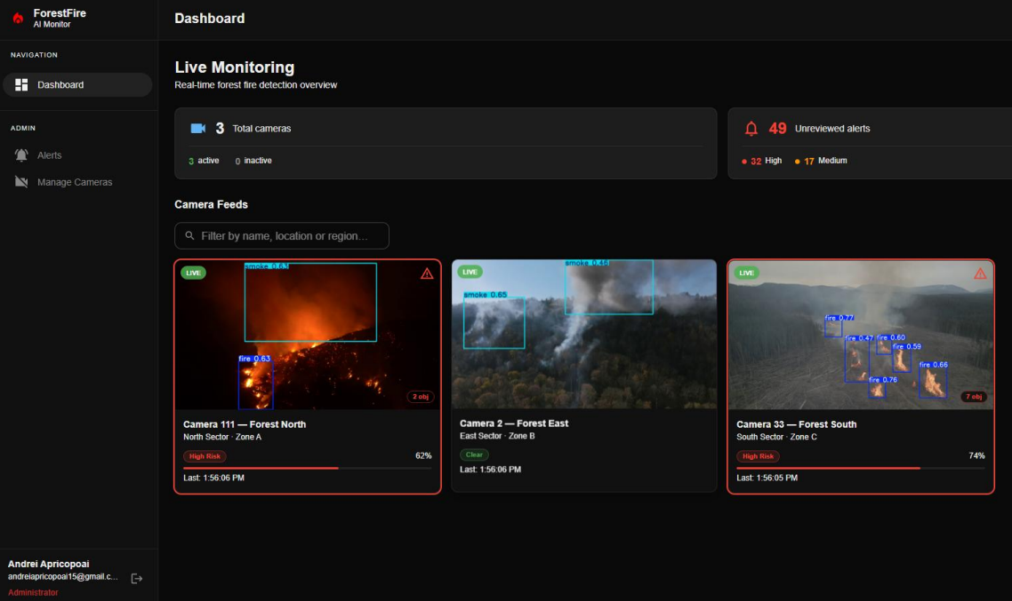
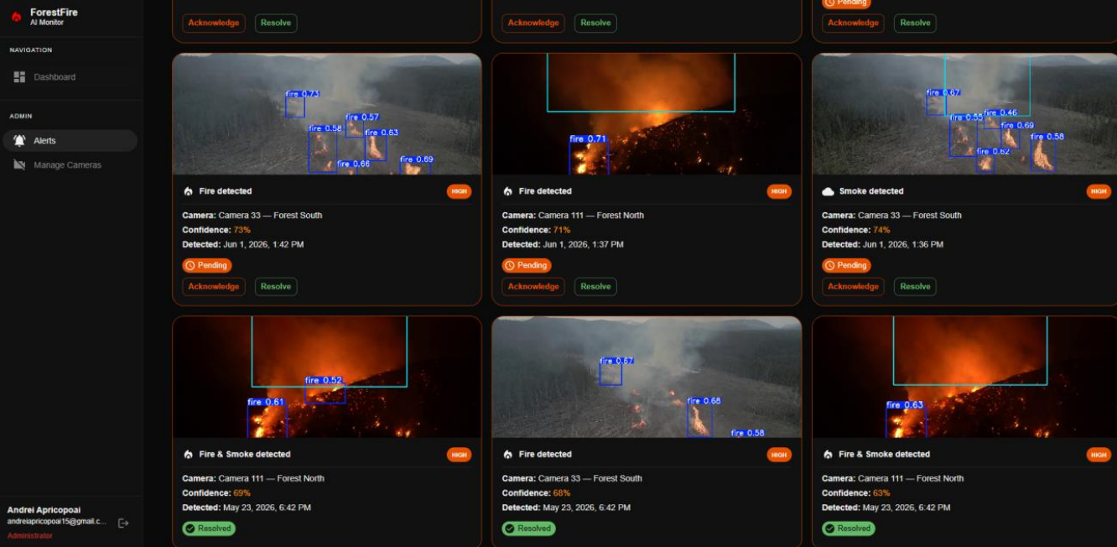
ForestFireAI
Notes:
Pe slideul acesta am adaugat niste capturi de ecran din aplicatie ca si overview pentru ce urmeaza sa prezint mai departe

Slide 3
Overview
Motivation
Existing Solutions
System Architecture
Model Training
Results and Evaluation
Application Demo
Challenges
Future Work
Notes:
Aceste suntea punctele pe care le voi aborda in aceasta prezentare, voi incepe prin a spune motivatia din spatele acestei lucrari, apoi …
1 min si 16 secunde

Slide 4
Motivation
Every year, millions of hectares of forest are destroyed by wildfires, causing damage to ecosystems and human communities
2022: over 700,000 hectares burned in the EU, worst season on record
Most wildfire monitoring today still relies on human observers
This project explores building a real-time detection system using open-source technologies
Notes:
Vom incepe mai intai cu motivul pentru care am ales aceasta idee, in spate sunt 2 motive: faptul ca din researchul meu pe aceasta zona nu am vazut prea multe solutii implementate desi problema in cauza este una importanta iar al doilea motiv este ca incendiile forestiere sunt evenimente foarte grave care produc pagube materiale mari si nu numai iar spre exemplu in 2022, in EU au ars 700k de hecatare de teren, fiind cel mai rau sezon inregistrat
Acest proiect este un proof of concept pentru faptul ca se poate realiza un astfel de sistem si dificultatile intalnite in implementarea lui

Slide 5
Existing Solutions
Human Observers - fire lookout towers and camera networks monitored by personnel. Limited by attention, visibility, and continuous staffing costs
PanoAI - AI-powered camera network detecting smoke in real time. Commercial product, proprietary, not accessible for research
Dryad - solar-powered sensors attached to trees detecting early chemical signs of fire. No visual confirmation, requires physical hardware installation
Notes:
Acum voi vorbi putin despre niste solutii deja existente, mai intai avem metoda clasica prin care padurile sunt monitorizate de catre oameni, dezavantajele ar fi ca trebuie sa ai oameni care sa fie atenti mereu in perioadele de seceta unde reiscul e mare si ca intervin cosutri pentru a putea avea anagajai care sa monitrize non stop
PanoAi este cumva similar cu aplicatia dezvoltata de mine in sensul in care foloseste AI pentru a detecta foc si fum si ca foloseste camere reale pentru monitoriza doar ca este un produs propiru, privat si inafara de cateva videoclipuri de pe youtube si stiri, nu am putut afla mai multe despre um e conceput sistemul si tehnologiile deci este mai mult un black box care nu poate fi studiat
Dryad merge pe alta zona de detectare, el nu foloseste AI si camere, el foloseste niste senzori atasati in puncte cheie care detecteaza semnale chimicale din atmosfera pentu a detecta focul si fumul

Slide 6
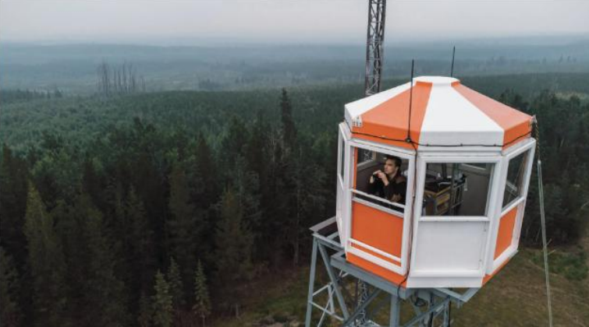
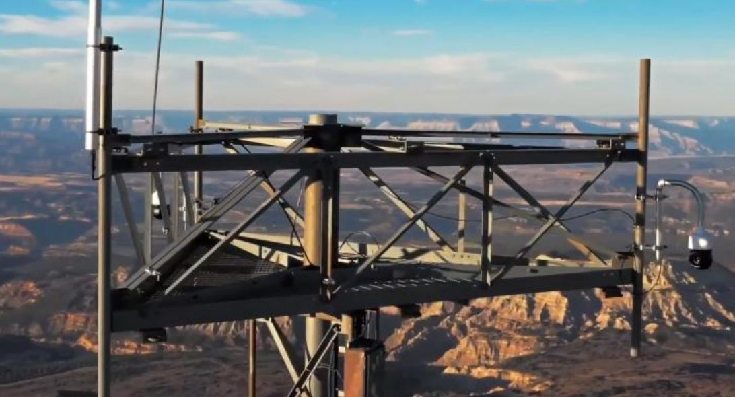
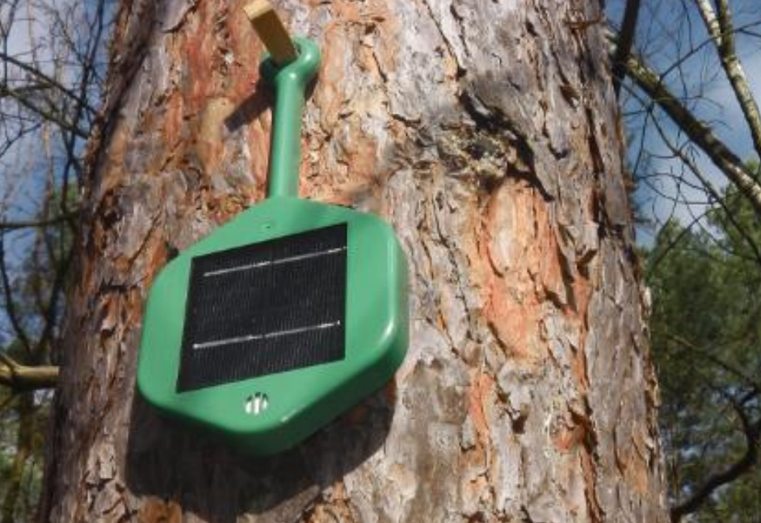
Existing Solutions
Notes:
Aici putem vedea solutiile de care vorbeam anterior
…
5 minute

Slide 7
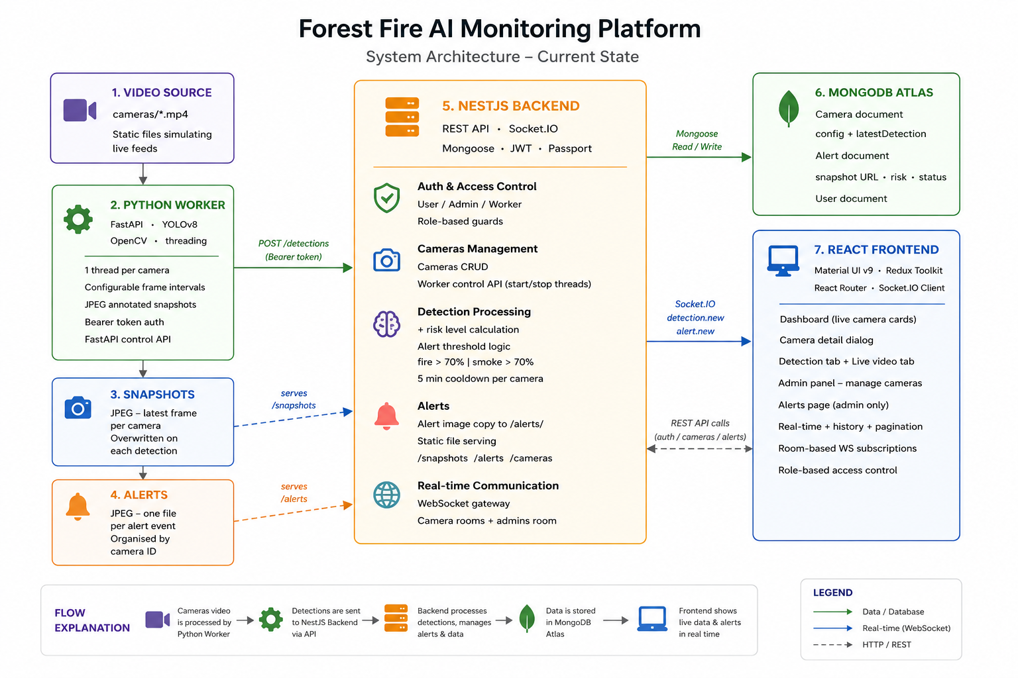
System Architecture
Notes:
Mai departe o sa va prezin arihtecura sistemului si cum functioneaz el ca un intreg
Sistemul este format din 4 componente: un worker Python care procesează video și rulează modelul de detecție, un server backend care gestionează datele și logica de alertă, și o interfață React prin care utilizatorii văd ce se întâmplă în timp real.
Workerul citește frame-uri din video la un interval configurat, le trece prin modelul YOLOv8, și salvează imaginea adnotată pe disk local în folderul snapshots, suprascriind mereu același fișier per cameră. Apoi trimite la backend un JSON cu metadatele detecției printr-un request HTTP autentificat cu un token partajat între cele două servicii. Imaginea în sine nu călătorește prin rețea, rămâne pe disk.
Backend-ul calculează nivelul de risc, actualizează baza de date, și emite un eveniment WebSocket de tip detection:new. Conexiunea WebSocket funcționează pe bază de rooms, câte un room per cameră, create dinamic. Fiecare client frontend se abonează doar la camerele vizibile pe ecranul lui în acel moment, și primește actualizări exclusiv pentru acelea. Dacă utilizatorul are cinci camere pe ecran, primește evenimente doar pentru acele cinci.
Când frontentul primește evenimentul, actualizează store-ul Redux cu noul URL al snapshotului și face un request HTTP normal la backend pentru a încărca imaginea. Backend-ul o servește din folderul static snapshots direct în browser.
Dacă confidence-ul maxim pentru foc sau fum depășește 70% și au trecut cel puțin 5 minute de la ultima alertă pentru acea cameră, se generează o alertă. Snapshotul curent este copiat într-un folder separat alerts, se creează un document în baza de date, și se emite un eveniment alert:new exclusiv în room-ul admins, la care sunt conectați doar utilizatorii cu rol de administrator pe toată durata sesiunii lor.

Slide 8
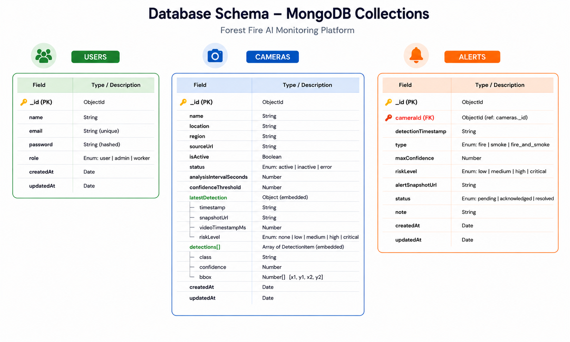
System Architecture : database
Notes:
Colecția users stochează credențialele și rolul fiecărui utilizator. Rolul poate fi user, admin, sau worker, acesta din urmă fiind folosit de workerul Python pentru autentificare.
Colecția cameras este cea mai importantă. Pe lângă configurația camerei, conține embedded obiectul latestDetection cu ultima detecție primită, inclusiv lista de obiecte detectate cu clasă, confidence și coordonatele bounding box-ului.
Am ales să stocăm doar ultima detecție, nu istoricul complet, pentru că frontend-ul are nevoie doar de cea mai recentă și stocarea tuturor ar fi inutilă.
Colecția alerts stochează alertele permanent. Fiecare alertă referențiază camera din care provine prin cameraId și are un câmp status cu valorile pending, acknowledged sau resolved, care permite administratorilor să gestioneze ciclul de viață al alertelor.

Slide 9
Model Training
Combined multiple public datasets — ~7,800 images after cleaning and deduplication
Two classes: fire and smoke
Labeled using Roboflow (manual + semi-automated with label suggestions)
YOLOv8s pretrained on COCO as base model (transfer learning)
Trained on Kaggle — Tesla T4 GPU, 80 epochs
Augmentations were added to the images during training

Slide 10
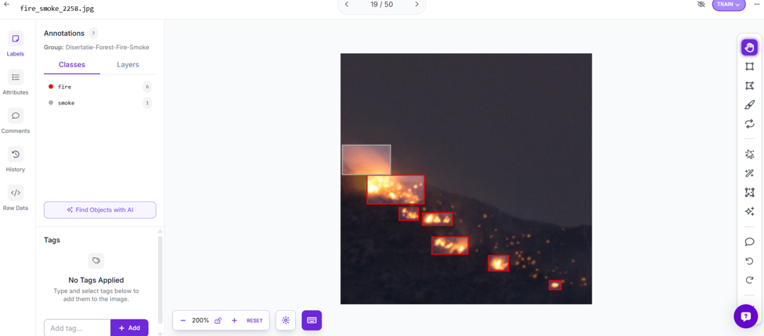
Model Training : labeling the images
Notes:
Aici am pus o captura de ecean care sa evidentieze modul in care au fost aplicate aceste labels pe imagini

Slide 11
Results and Evaluation
Best checkpoint saved at epoch 54
mAP@50 — Fire: 0.544 | Smoke: 0.366 | Overall: 0.455
Fire performs better due to its consistent visual appearance
Smoke varies more in color, shape, and density = harder to detect reliably
Practical performance on real video footage is better than metrics suggest
Notes:
Cel mai bun checkpoint a fost salvat la epoca 54 din 60. mAP@50 este metrica principală în object detection și reprezintă cât de bine găsește modelul obiectele și le localizează. Concret, o detecție este considerată corectă dacă bounding box-ul prezis de model se suprapune cel puțin 50% cu bounding box-ul din etichetă. Se calculează per clasă și se face media peste toate.
Focul a performat mai bine cu 0.544 față de fum cu 0.366. Diferența vine din natura celor două clase. Focul are culori vii, contrast mare față de fundal și o formă relativ consistentă. Fumul variază enorm în densitate, culoare și formă și poate arăta similar cu ceața sau norii, ceea ce face atât detectarea cât și etichetarea mai dificile.
Valoarea globală de 0.455 pare modestă, dar nu reflectă complet performanța reală. Etichetele au fost desenate manual de o singură persoană pe mii de imagini, ceea ce introduce inevitabil inconsistențe. Modelul este penalizat chiar și când detectează corect vizual, dacă bounding box-ul nu se aliniază suficient cu eticheta. Pe footage real de incendii de pădure din internet, modelul a detectat corect focul și fumul în marea majoritate a cazurilor și a produs foarte puține alarme false.

Slide 12
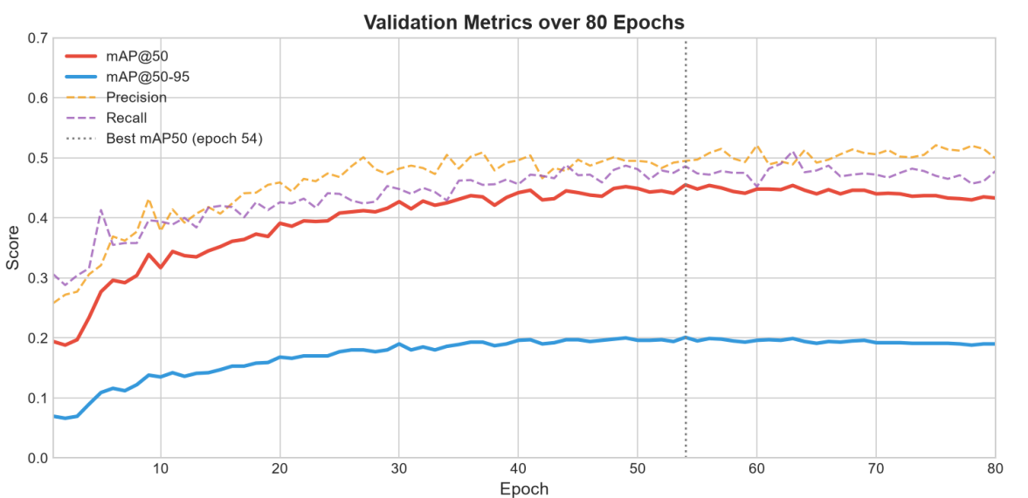
Results and Evaluation
Notes:
Graficul arată evoluția a patru metrici pe parcursul celor 80 de epoci de antrenare.
Linia roșie este mAP@50, pornește de la 0.19 la prima epocă și crește constant până în jurul epocii 50-55, unde atinge maximul de 0.455 marcat de linia punctată verticală. Aceea este epoca 54, checkpoint-ul salvat ca best. După aceea se stabilizează și ușor scade, ceea ce este normal și indică că modelul a absorbit ce putea din dataset.
Linia albastră este mAP@50-95, același calcul dar la praguri de suprapunere mult mai stricte. Rămâne constant sub 0.2 pe tot parcursul, ceea ce arată că modelul găsește obiectele dar nu le localizează foarte precis. Asta confirmă că problema principală vine din inconsistența etichetelor, nu din lipsa de antrenare, pentru că distanța față de mAP@50 rămâne constantă indiferent de câte epoci se antrenează.
Liniile galbene și violet sunt precision și recall, fluctuează mai mult față de mAP pentru că sunt mai sensibile la pragul de confidence ales. Precision în jur de 0.5 înseamnă că aproximativ jumătate din detecțiile modelului sunt corecte, recall în jur de 0.485 înseamnă că modelul găsește aproximativ jumătate din obiectele reale din imagini.

Slide 13
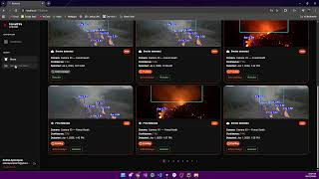
Application Demo
Notes:
prezint

Slide 14
Challenges
Building and cleaning a training dataset from scratch
Labeling thousands of images manually introduced inconsistencies that directly affected validation metrics
Fire and especially smoke vary greatly in color, shape, and density, making consistent labeling difficult and the problem inherently harder for a model to learn
Designing the overall system architecture and deciding how the three components would communicate required more research effort
Notes:
buliding the dataset : cleaning
labeling manual
fire an smoke vary in color and shape density si e o problema mai mare pentru un model de detetie

Slide 15
Future Work
Replace video files with real camera hardware or live streams of images
Improve the training dataset with more diverse, higher quality images to cover a wider range of real-world scenarios
Deploy the infrastructure on cloud and investigate how to scale the system for a larger user base
Notes:
replace videos with cameras
deploy on cloud
improve model by improving the dataset and theaplied labels

Slide 16
Thank you for your time!

